Slide 1


LEGATURI ISTORICE INTRE POPORUL ROMAN SI CEL ITALIAN
Prof. GINA VOICU
Dir. CLAUDIA STUPINEANU
Dir. Adj. TEODORA PICLISAN
Sc. Gimn. Nr.2
Fundeni – Dobroesti
Judetul Ilfov

Slide 2
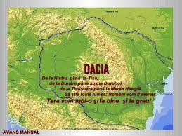
DACIA LIBERA
D

Slide 3
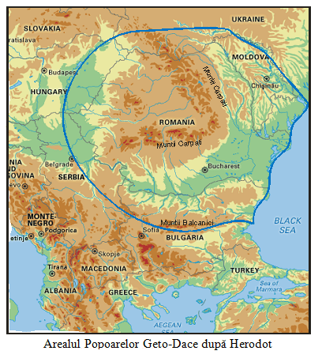
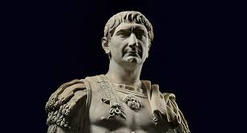
IMPARATUL TRAIAN

Slide 4
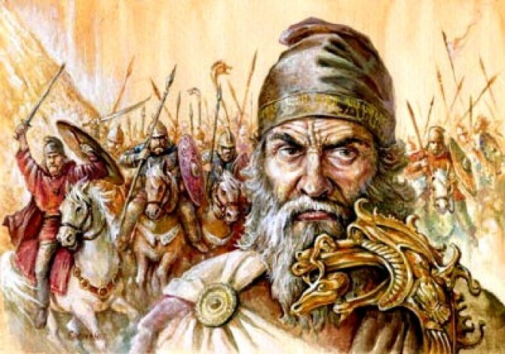
DECEBAL, ULTIMUL REGE AL DACIEI LIBERE

Slide 5
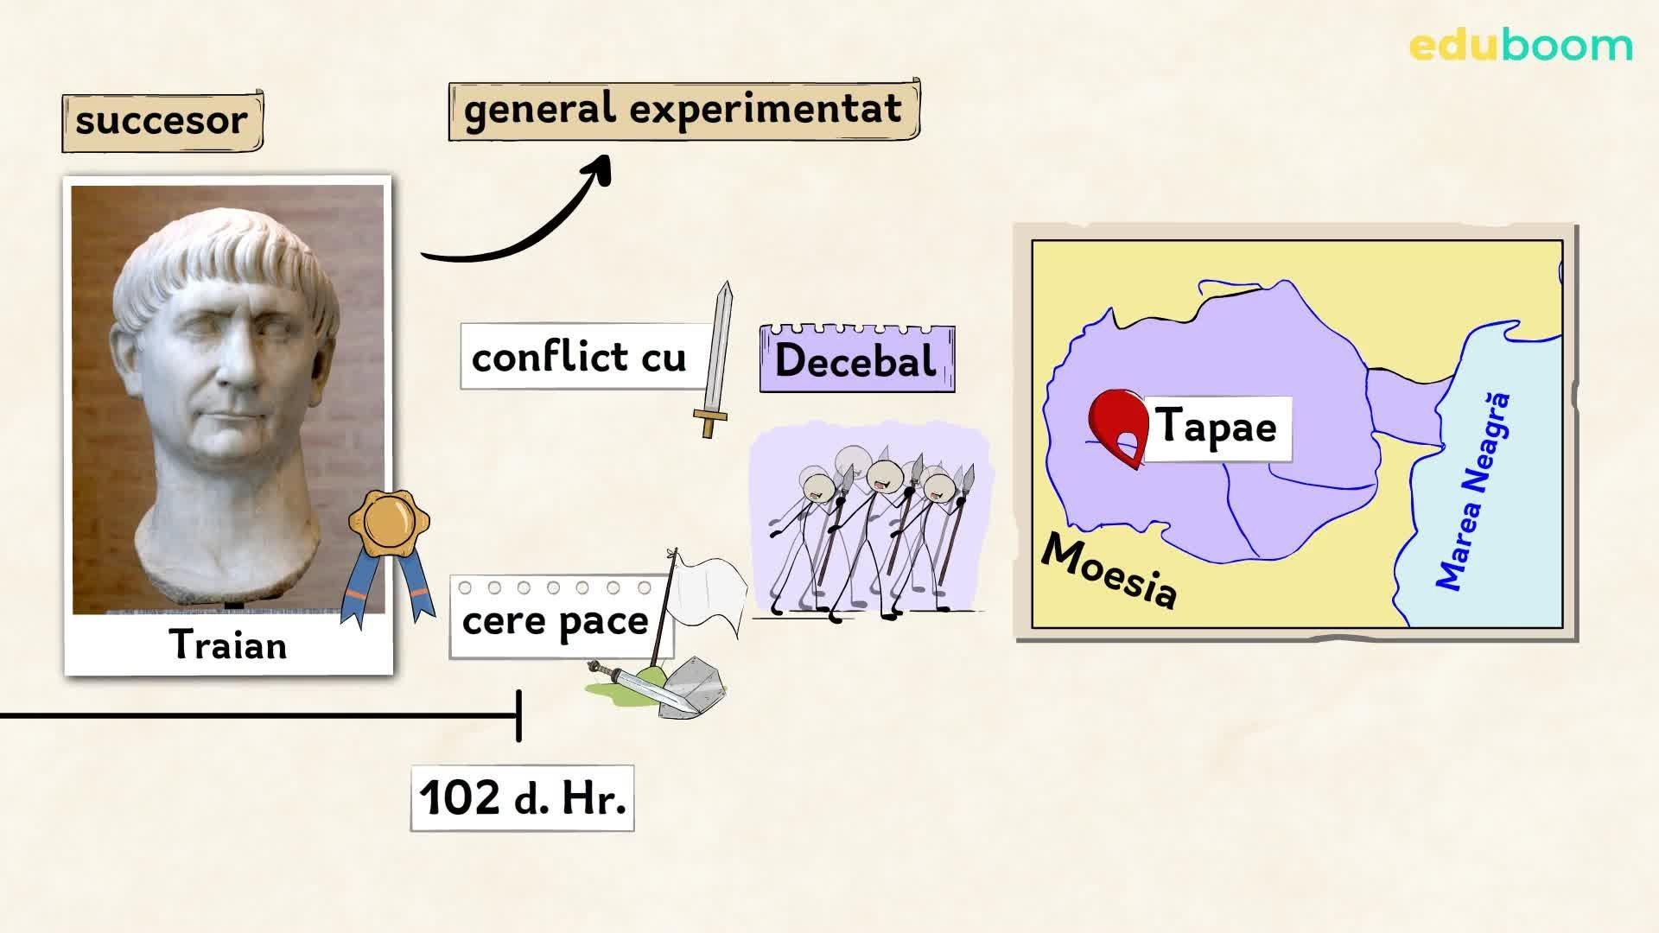
Primul război daco-roman (101–102 d.Hr.): Traian îl înfruntă pe Decebal la Tapae. Regele dacilor cere pace.

Slide 6
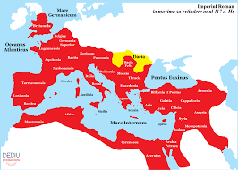
EXTINDEREA IMPERIULUI ROMAN.

Slide 7
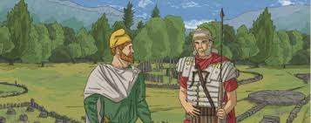
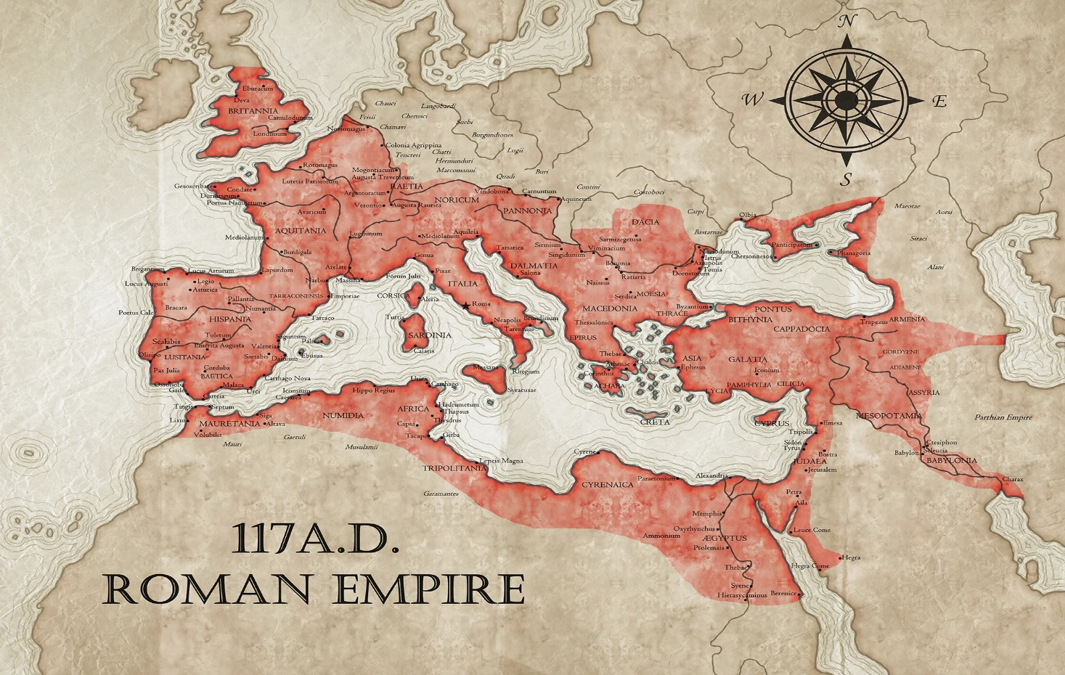
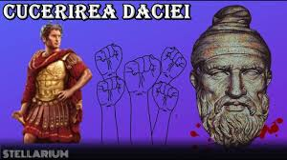

Slide 8
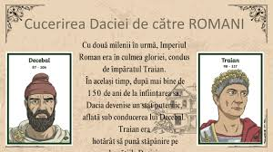

Slide 9
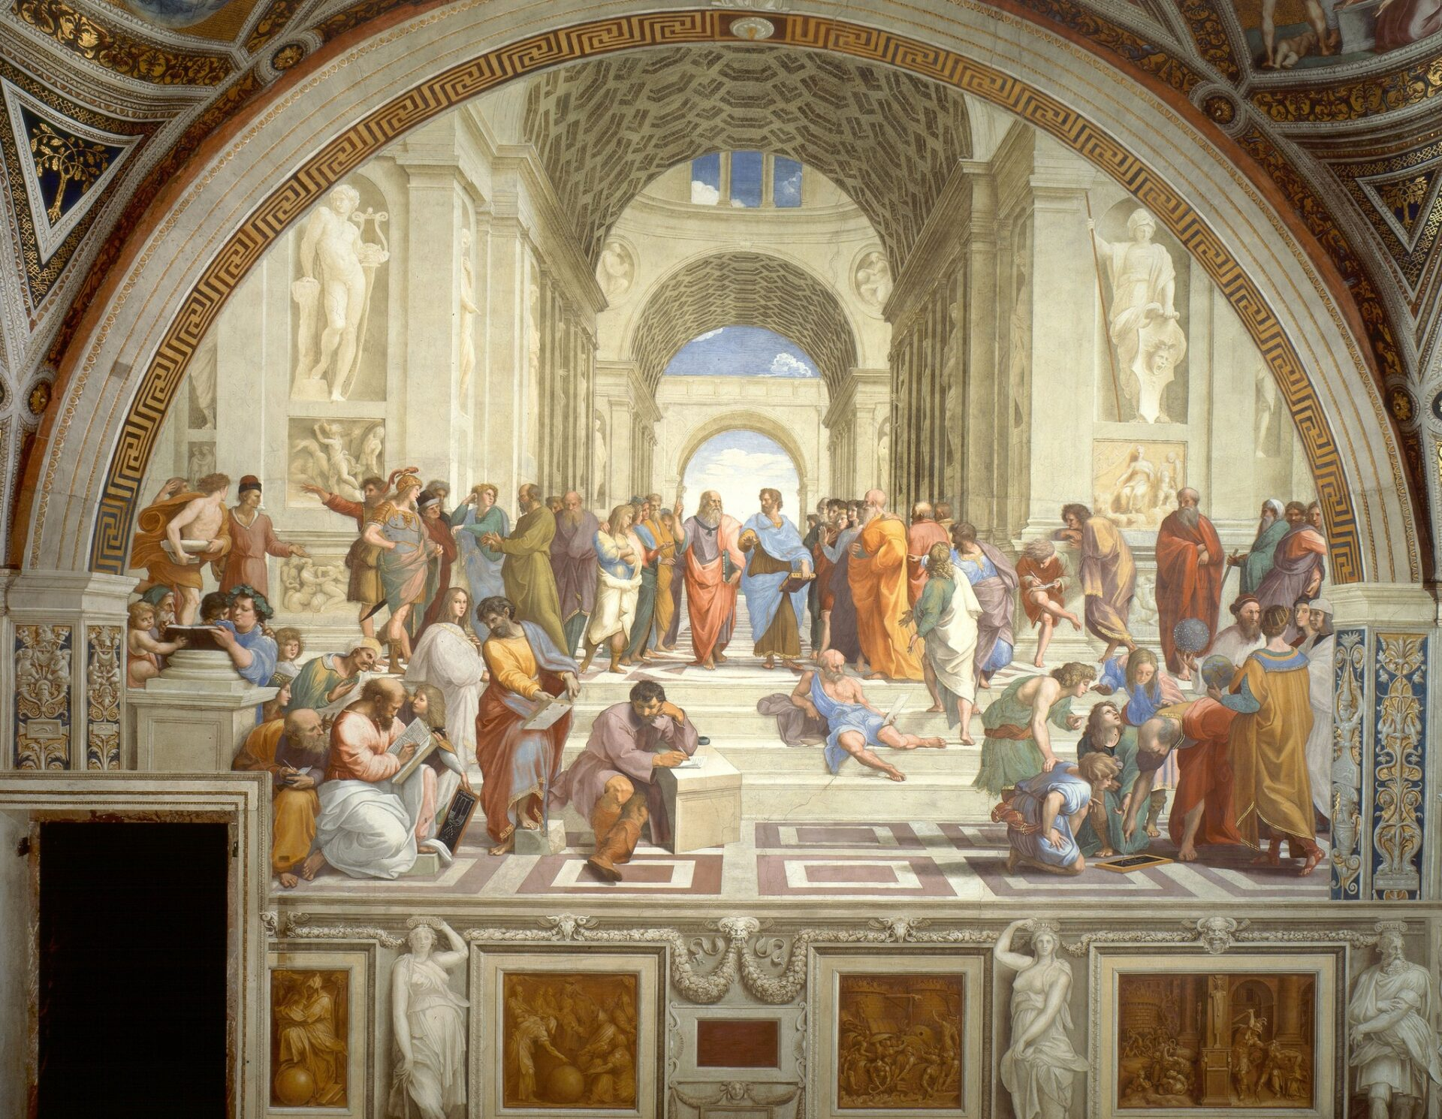
DACIA ROMANA. INCEPUTUL CRESTINISMULUI

Slide 10
Explorarea legăturilor istorice, culturale și lingvistice dintre România și Italia
În fața atacurilor repetate ale goților și carpilor, împăratul roman Aurelian s-a hotărât să abandoneze provincia romană Dacia. A scurtat frontierele imperiale și între anii 271-275, în două etape, armatele romane au părăsit partea nordică-Transilvania, apoi Banatul și Oltenia. Părăsirea provinciei de către armată și administrație au atras stingerea rapidă a vieții urbane și, implicit, declinul activităților economice, precum și retragerea în așezările rurale. Pentru a acoperi rușinoasa acțiune de părăsire a Daciei, Aurelian a înființat o nouă provincie-Dacia Aureliană, formată din partea de răsărit a Moesiei Superior și din partea de apus a Moesiei Inferior. Aceasta a fost împărțită în Dacia Ripensis (cu capitală la Rariara) și Dacia Mediteraneană (cu capitală la Serdica).
După retragerea romană din 271, legăturile cu Imperiul Roman aflat la sud de Dunăre nu au fost rupte. Cetățile și orașele de pe malul stâng al Dunării s-au aflat în atenția împăraților Dioclețian, Constantin cel Mare și Iustinian. Romanizarea a fost continuată de soldații romani, negustorii și misionarii creștini, veniți din imperiu.
Continuitatea este atestată de descoperirile arheologice din spațiul vechii Dacii. Inscripțiile din secolul IV atestă că limba latină era vorbită în continuare în Dacia după retragerea aureliană. Donariul de la Biertan din județul Sibiu, relicvă creștină din secolul IV, conține inscripția latină: "Ego Zenovius votum posui" (Eu, Zenoviu, am depus darul), fiind o altă dovadă a vorbirii limbii latine în Dacia, după 271. Retragerea nu a lăsat fosta provincie fără structura politică, formându-se pe teritoriul fostei colonii așa-numitele "obști sătești".

Slide 11
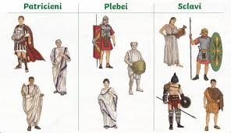
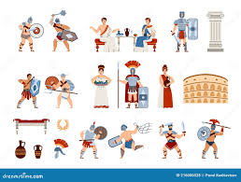
Până în 313, creștinismul a pătruns în Dacia și Moesia, răspândit de misionari creștini, contribuind la strângerea legăturilor daco-romanilor cu romanitatea sud-dunăreană și la continuarea romanizării în regiunile nord-dunărene. Prezența creștinismului pe teritoriul Daciei este dovedit de numeroasele descoperiri: opaițe cu semnul crucii, basilici ca cele de la Sucidava din secolul VI, Tomis (secolele IV-VI). Au apărut treptat episcopate ca Justiniana Prima sau Tomis. Originea latină a creștinismului românesc este dovedită de termenii creștini din limba latină: Dumnezeu-Domine Deus, cruce, creștin, înger, biserica-basilica.
  Contextul general: cucerirea Daciei de către Imperiul Roman a marcat începutul unui lung proces de influențe reciproce.

Slide 12
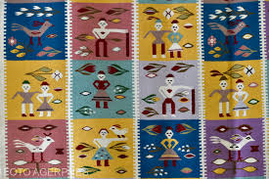
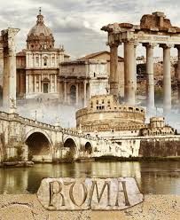
ELEMENTE ETNOGRAFICE INSPIRATE DIN ARHITECTURA ROMANA

Slide 13
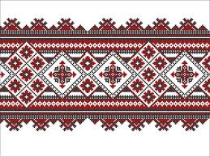

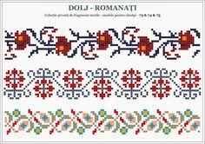
MOTIVE POPULARE ROMANESTI DIN DIFERITE REGIUNI ALE TARII

Slide 14
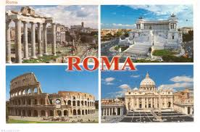
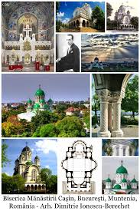
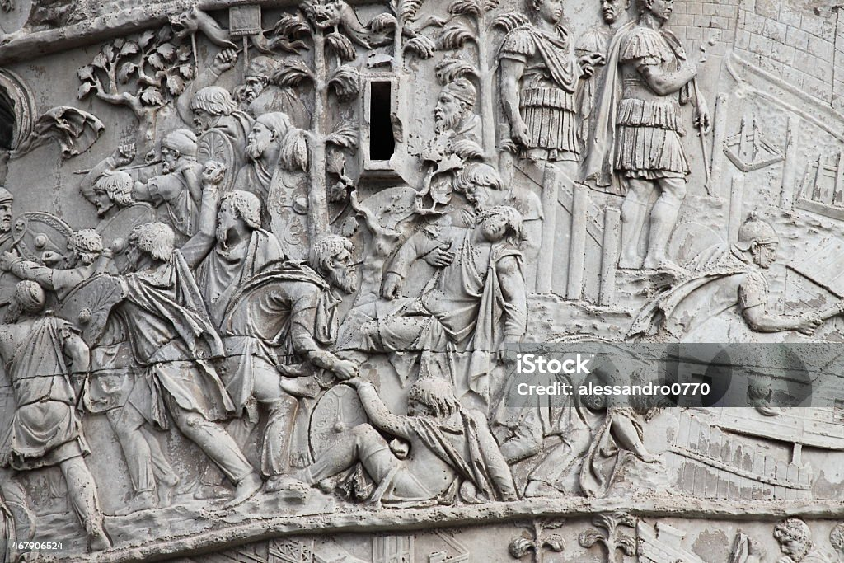

Slide 15
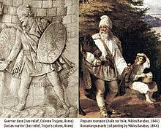
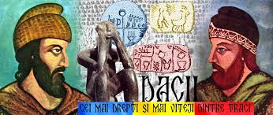
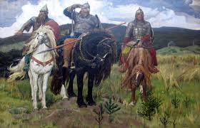
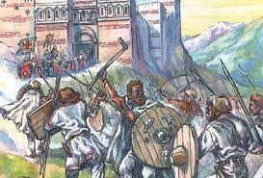

Slide 16
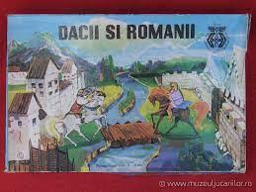
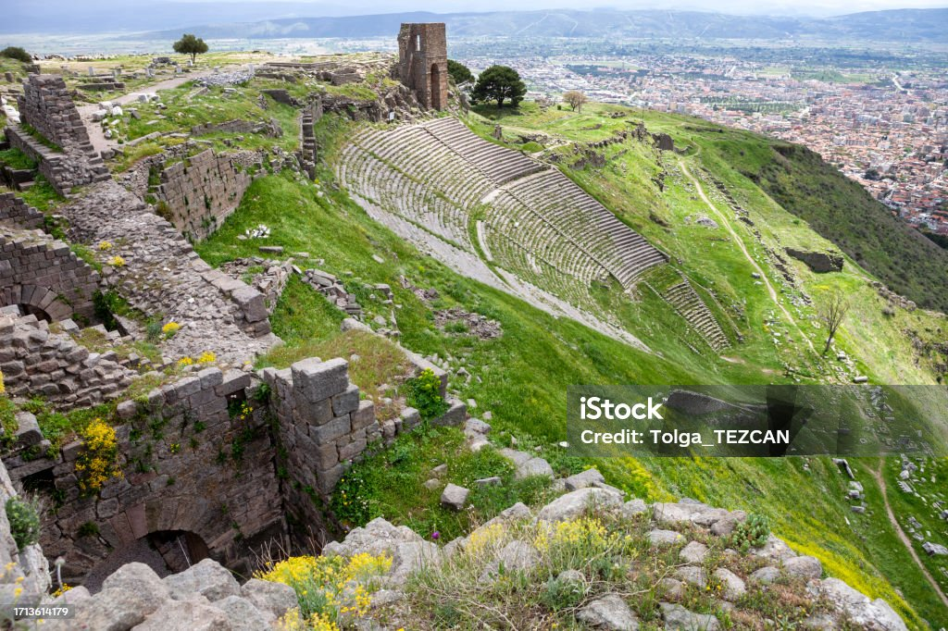
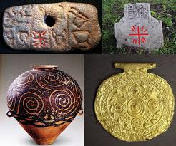
VESTIGII ANTICE ALE ISTORIEI NEAMULUI ROMANESC

Slide 17
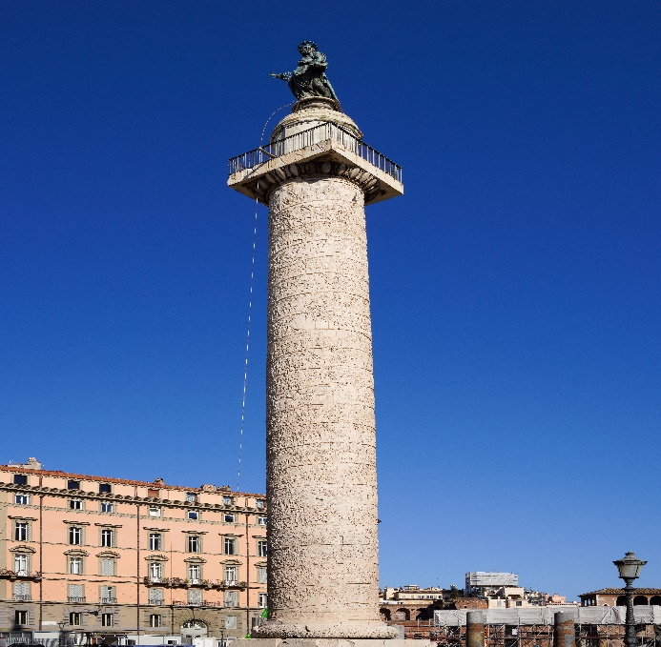
Cucerirea Daciei de către Imperiul Roman
Columna lui Traian este un monument antic din Roma construit din ordinul împăratului Traian, pentru comemorarea victoriei sale în Dacia, care s-a păstrat până în zilele noastre. Monumentul se află în Forul lui Traian, în imediata apropiere - la nord - de Forul roman. Terminată în 113, columna are exteriorul prevăzut cu un faimos basorelief sculptat, în formă de spirală, care reproduce artistic sub o formă epică războaiele dintre romani și daci purtate de Traian pentru cucerirea Daciei.
Columna are o înălțime de aproximativ 40 de metri și conține 18 blocuri masive de marmură de Carrara, fiecare cântărind 40 de tone.
În anul 1536, soclul Columnei a fost eliberat din ruinele forului lui Traian din ordinul Papei Paul al III-lea. Marele arhitect Fontana s-a ocupat de restaurarea lui, începând cu 1558. În anul 1587, în locul statuii lui Traian, aflată inițial în vârful columnei, dar topită în Evul Mediu, a fost așezată din ordinul Papei Sixt al V-lea o statuie a Sfântului Petru

Slide 18
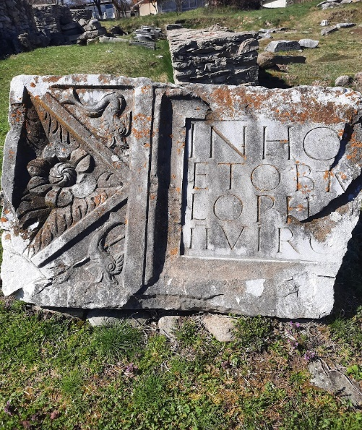
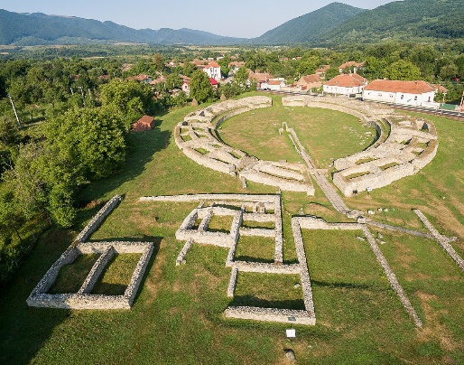
Ruine romane din Dacia, precum cele de la Ulpia Traiana Sarmizegetusa

Slide 19
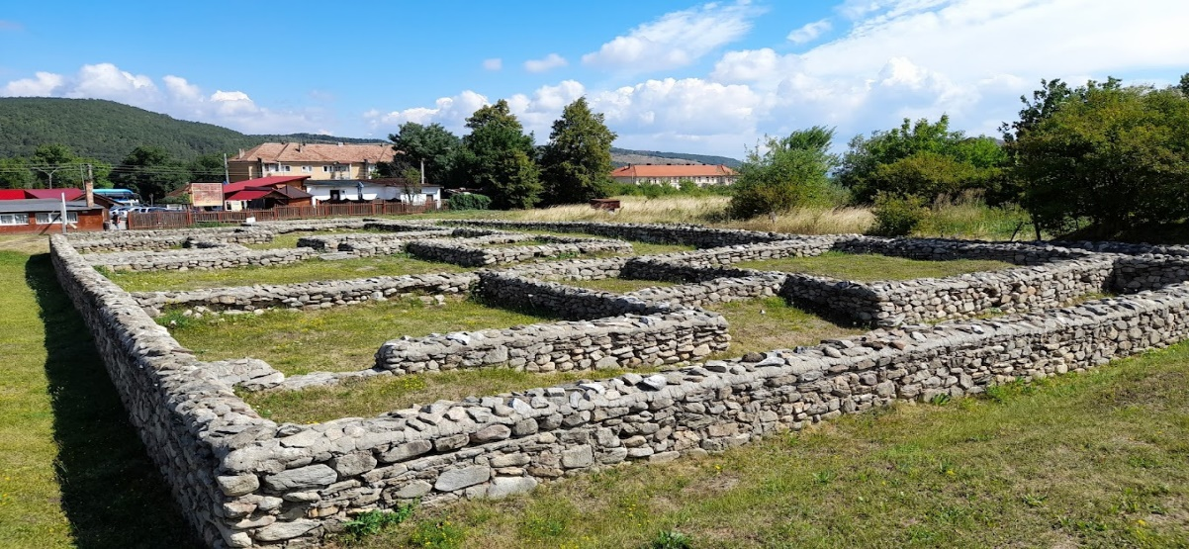
CETATE ROMANA ...
Notes:
...

Slide 20
Colonia Ulpia Traiana Augusta Dacica Sarmizegetusa) a fost capitala provinciei romane Dacia. Situată la o distanță de 40 km de Sarmizegetusa Regia, capitala anterioară a regatului dac, colonia Ulpia Traiana a fost întemeiată după cucerirea acestuia de către împăratul Traian, între anii 108–110. Colonia Ulpia Traiana Augusta Sarmizegetusa Dacica a fost fondată prin defalcarea veteranilor.^{[1]} Conform unui monument epigrafic^{[formulare evazivă]}, orașul a fost fondat din porunca împăratului de către generalul guvernator Decimus Terentius Scaurianus.
Sub Hadrian i-a fost adăugat și numele Sarmizegetusa, iar în timpul împăratului Alexandru Sever a devenit metropolis. Așezarea a cunoscut o perioadă de dezvoltare care a durat până în a doua jumătate a secolului al III-lea, când a avut loc retragerea aureliană.
. În acest interval s-a construit pe bază de materiale variate, precum piatra locală de râu și stâncă, marmura, cărămida și țigla. Structurile erau construite în primă fază, provizorie, din lemn, după care erau realizate mai permanent, din piatră. Cea mai impunătoare clădire, amfiteatrul, avea o capacitate de circa 5000 de persoane.
Ruinele orașului antic constituie un complex arheologic (cod LMI HD-I-s-A-03205) aflat în localitatea Sarmizegetusa din județul Hunedoara. În apropiere este și Muzeul de Arheologie Sarmizegetusa, fondat în 1924, care adăpostește obiecte recuperate în cursul cercetărilor arheologice. Până în prezent, o mare parte din suprafața orașului antic nu a fost excavată de arheologi.

Slide 21
Influența artei și literaturii romane asupra culturii italiene
Scriitori români inspirați de Italia
  Mihai Eminescu: Influențele culturii italiene sunt evidente în poezia sa, în special prin referințele la mitologia romană și italiană.
  Lucian Blaga: A explorat Renașterea italiană și a fost influențat de estetica artei italiene.
  George Enescu: Ca muzician, a fost inspirat de tradiția operatică italiană.
Artiști plastici români și legătura cu Italia
  Nicolae Grigorescu: A studiat și a expus lucrări în Europa, Italia având o influență importantă asupra stilului său.
  Constantin Brâncuși: Deși s-a format la Paris, tradiția sculpturii clasice italiene a avut un impact asupra esteticii sale.
Influența culturii italiene asupra României
Renașterea italiană în literatura și cultura română
  Ideile umaniste și estetica Renașterii italiene au fost adoptate de scriitorii români în perioada modernă.
  Opera lui Dante, Petrarca și Boccaccio a fost tradusă și studiată în România, influențând gândirea literară și artistică.
Artă și arhitectură
  Stilul baroc și renascentist italian se regăsește în arhitectura unor clădiri din București și alte orașe mari.
  Catedrala Sf. Iosif din București este un exemplu al influenței arhitecturii italiene asupra spațiului românesc.

Slide 22
Schimburi culturale: artiști și scriitori, interacțiuni academice și educaționale
Artiști români și italieni
  George Enescu și Arturo Toscanini: Colaborări în domeniul muzical, contribuind la dezvoltarea unei tradiții comune între cele două culturi.
  Dinu Lipatti: Renumitul pianist român a avut numeroase recitaluri în Italia, fiind apreciat pentru interpretările sale rafinate.
Programe educaționale și academice
  Universitățile românești colaborează cu cele italiene prin programe de schimb.
  Cursuri de limbă și literatură italiană sunt oferite la universități precum Universitatea din București, consolidând legăturile lingvistice și culturale.
Festivaluri culturale
  Festivaluri literare și cinematografice, precum Festivalul Internațional de Literatură de la București, aduc scriitori italieni să interacționeze cu publicul român.
  Festivaluri de film italian organizate în România, care promovează cinema-ul italian clasic și contemporan.

Slide 23
Proiecte contemporane și parteneriate Erasmus care consolidează legăturile culturale
Parteneriate Erasmus+
  Universități românești (Universitatea Babeș-Bolyai, Universitatea din București) colaborează cu instituții italiene precum Universitatea Sapienza din Roma sau Universitatea din Florența.
  Studenții români studiază în Italia, iar cei italieni vin în România, contribuind la transferul de cunoștințe și experiențe culturale.
Proiecte comune în artă și educație
  Proiecte de restaurare: Colaborări între restauratori români și italieni pentru protejarea patrimoniului cultural, cum ar fi restaurarea bisericilor medievale.
  Expoziții internaționale: Organizarea expozițiilor de artă contemporană românească în Italia și viceversa.
Evenimente și institute culturale
  Institutul Cultural Român din Veneția și Institutul Italian de Cultură din București joacă un rol activ în promovarea schimburilor culturale.
  Lansarea de volume bilingve de literatură română și italiană.
Colaborări cinematografice
  Coproducții româno-italiene, precum filme care explorează teme culturale comune, contribuie la promovarea celor două cinematografii pe scena internațională.
Aceste relații continue demonstrează o legătură puternică și dinamică între cultura română și cea italiană, cu un impact semnificativ asupra ambelor spații culturale.

Slide 24
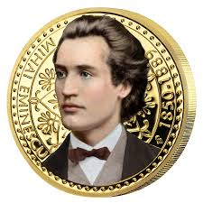
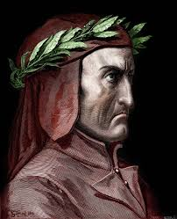
Mihai Eminescu – Este considerat cel mai mare poet romantic al literaturii române. Opera sa este plină de simboluri naționale, mitologie și elemente de natură filozofică. Poemele sale precum Luceafărul sau Scrisorile sunt capodopere ale literaturii universale.
Dante Alighieri – Este unul dintre cei mai importanți poeți italieni și figura centrală a literaturii italiene. Opera sa, Divina Comedie, este un pilon al culturii occidentale, explorând teme legate de spiritualitate, moralitate și filozofie.
Aceste două figuri reprezintă valorile culturale și estetice ale națiunilor lor, punând în lumină influența profundă a literaturii asupra identității naționale. În imagine, ele simbolizează dialogul cultural dintre România și Italia.

Slide 25
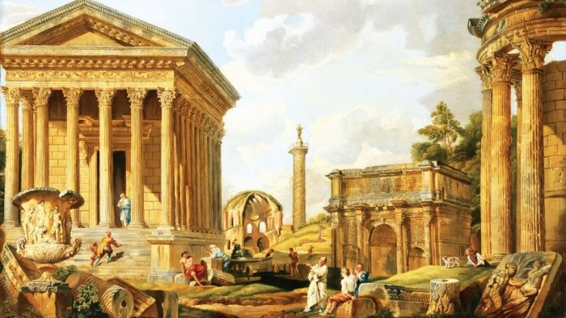
Moștenire: Arhitectura și Monumentele
  Columna lui Traian, amfiteatrele romane, bisericile cu influențe romane.
  Compararea stilurilor arhitecturale din Roma antică cu cele din Dacia.

Slide 26
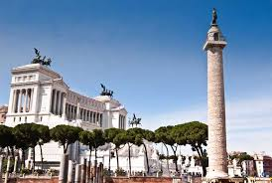
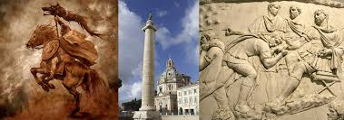
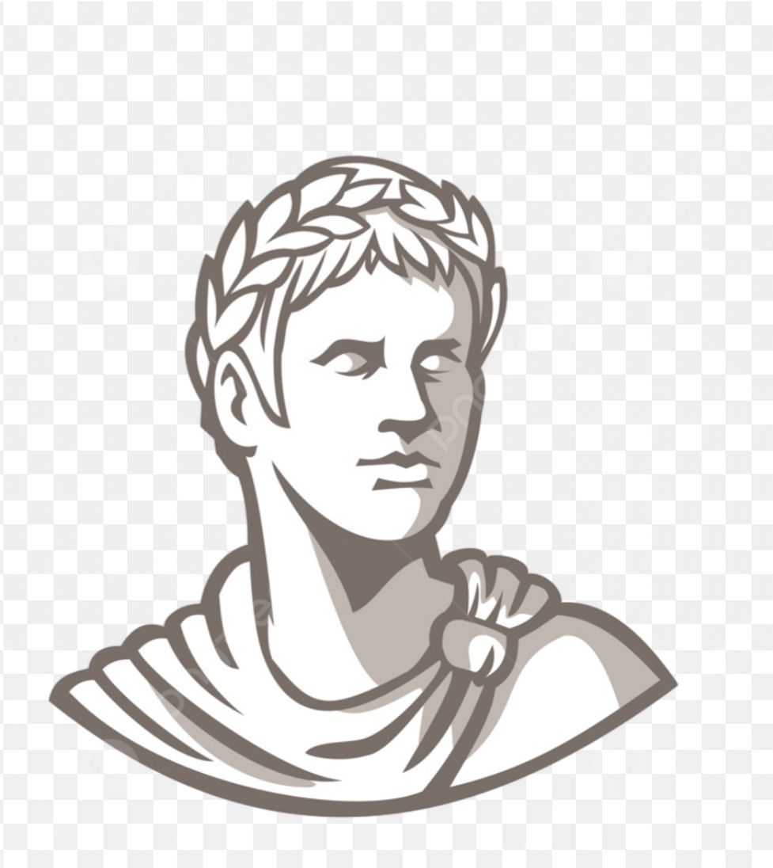
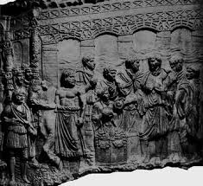
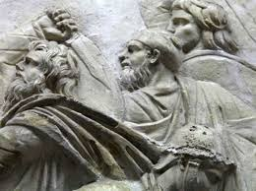
STRAMOSII NOSTRI CU CARE NE MANDRIM, DACII SI ROMANII!

Slide 27
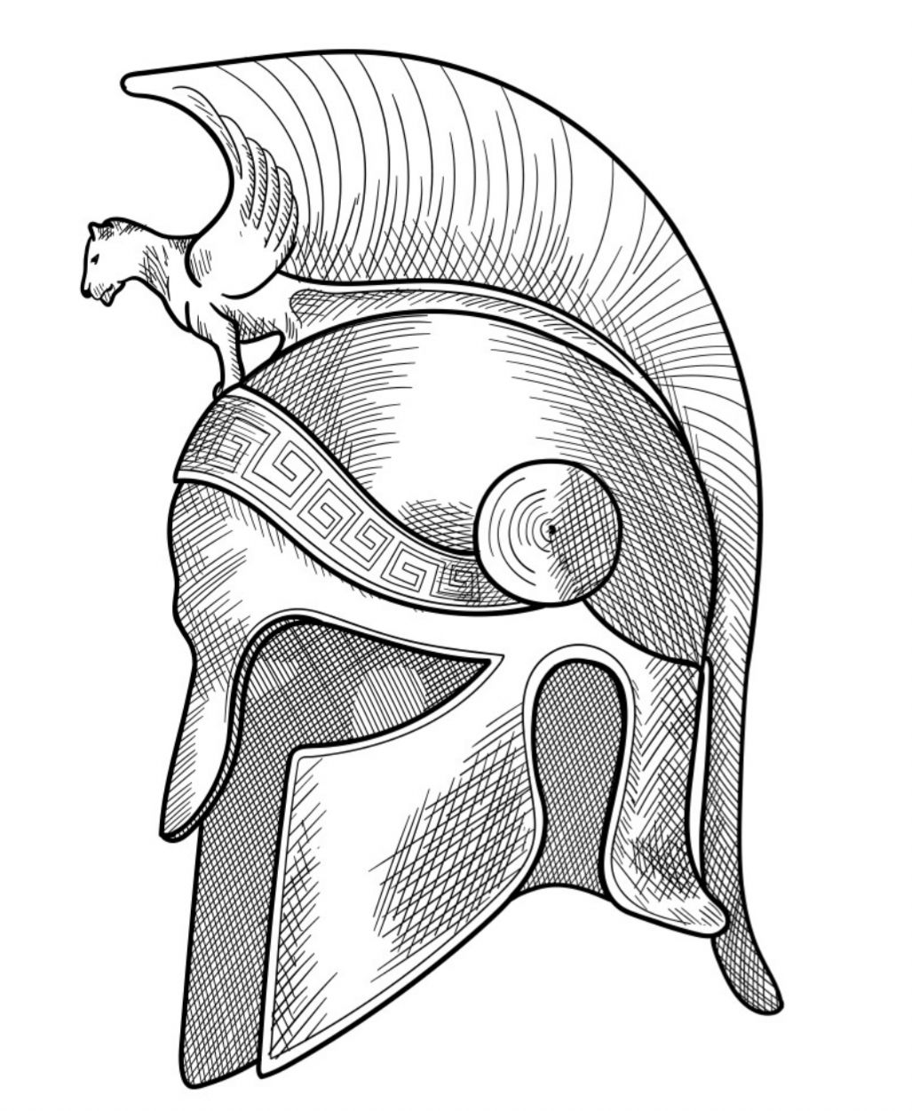
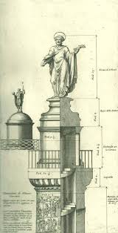
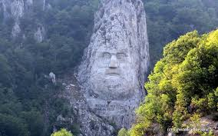
Toate aceste monumente reflectă un trecut comun și influențe reciproce.

Slide 28
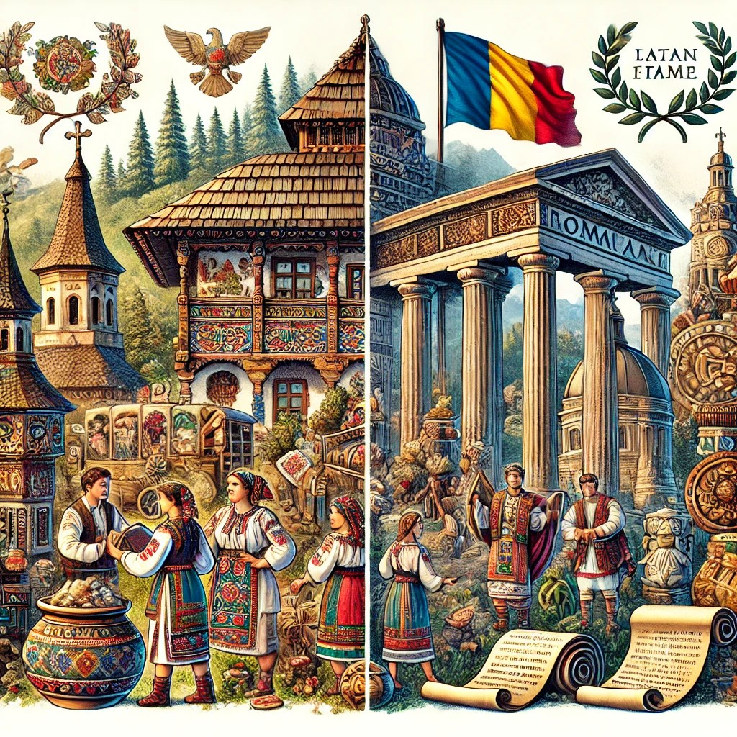
Impactul Asupra Identității Românești
  Transformarea Daciei sub stăpânirea romană și influența asupra culturii și limbii.
  Elementele romane au contribuit la formarea identității românești moderne.
  Legătura continuă între tradițiile românești și cele latine, reflectate și în cultura italiană.
O ilustrație comparativă a elementelor tradiționale românești și a influenței latine.

Slide 29
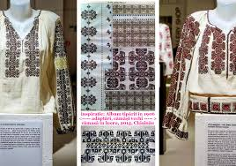
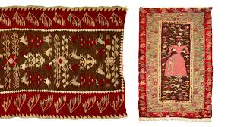
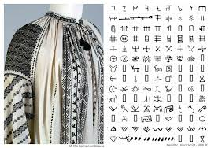
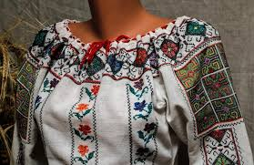
Mesaj de încurajare:
PENTRU A CONSTRUI UN VIITOR COMUN, ESTE BINE SA DESCOPERIM TRECUTUL , CARE NE VA AJUTA SA INTELEGEM PREZENTUL. IAR VIITORUL VA FI CU CERTITUDINE BAZAT PE VALORI CULTURALE!."

Slide 30
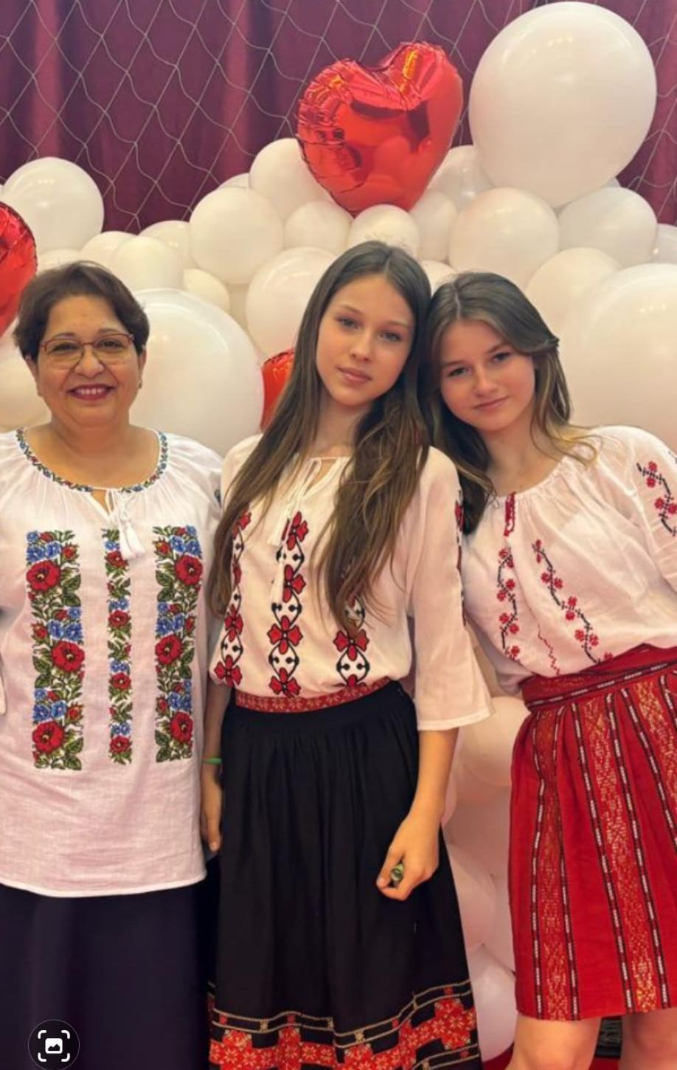
MULTUMESC PENTRU VIZIONARE!

Slide 31

Bibliografie:
1. Documente istorice privind cucerirea Daciei
Cassius Dio, Istoria Romei, Cartea LXVII, traduceri și comentarii disponibile în ediții academice.
Tabula Traiana – inscripție antică ce comemorează victoria romană asupra dacilor.
Monumentul Columna lui Traian, Roma – sursă vizuală și istorică asupra războaielor daco-romane.
2. Surse online pentru imagini
Wikimedia Commons - platformă cu imagini și documente istorice libere de drepturi:
  https://commons.wikimedia.org/
British Museum - artefacte și inscripții legate de Dacia:
  https://www.britishmuseum.org/
Europeana.eu - arhivă digitală cu surse istorice relevante:
  https://www.europeana.eu/
3. Ghiduri și materiale Erasmus+ privind legăturile culturale România-Italia
Ghidurile Erasmus+ disponibile pe site-ul oficial:
  https://erasmus-plus.ec.europa.eu/
Studii academice despre influențele culturale romane în România:
  Lucian Boia, Dacia: un imperiu uitat, Ed. Humanitas.
  Alexandru Vulpe, Dacii și romanii, Ed. Academiei Române.

